Slide 1
Building Management System (BMS)
Autori:
Milan Hajdin, 12354
Jovan Vuković, 12235
Vuk Memarović, 12700
Jelena Jovanović, 12696

Slide 2
Uvod
BMS je računarski baziran upravljački sistem koji nadgleda, optimizuje i upravlja mehaničkim i električnim uređajima u zgradama raznih namena.
Upravlja se najčešće ventilacijom, grejanjem i klimatizacijom (HVAC), osvetljenjem, protivpožarnim sistemima, napajanjem, bezbednosnim nadzorom, itd.
Hardver i softver

Slide 3
Razlozi za implementaciju BMS-a
Prilagođavanje sredine u kojoj boravimo našim zahtevima – očigledan razlog za implementaciju BMS-a
Fleksibilnost objekta i predikcija troškova kao rezultat upravljanja
Najbitniji razlog – energetska efikasnost!

Slide 4
Potražnja za energijom
Prema podacima Evropske komisije, zgrade troše 40% ukupne energije i vrše emisiju 36% ugljen-dioksida u EU.
U SAD taj procenat je 2010. godine bio 41% (44% više od transportnog sektora, 36% više od industrijskog sektora).
EU i SAD donose uredbe i propise da se ta potrošnja do 2020. smanji za 20%.

Slide 5
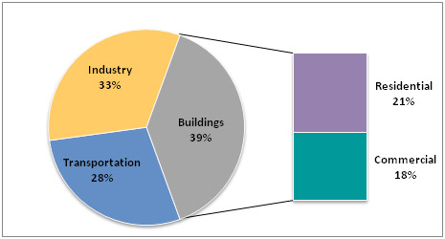
Podela po potrošnji ukupne energije po sektorima
SAD, 2003. godina

Slide 6
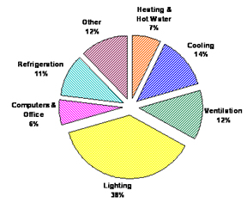
Podela po potrošnji energije pojedinih sistema unutar zgrade
SAD, 2003. godina

Slide 7
Mogućnosti BMS-a
Osnovni zahtevi : klimatizacija, osvetljenje, bezbednosni alarmi, agregati za sekundarno napajanje.
U stambenim prostorima želimo kontrolu nad uređajima u domaćinstvu, audio i video sistemima (kućnim bioskopom itd.), održavanjem bašte (npr. zalivanje) itd.
U poslovnim prostorima imamo potrebu za zoniranjem, zbog prostorija raznih namena (kancelarije, sale za konferencije, sale za predavanja).

Slide 8
Mogućnosti BMS-a
Primenjuju se određene strategije upravljanja:
- zoniranje
- senzori prisustva (zauzeto, slobodno, jutarnje zagrevanje, noćno primirivanje)
- vreme dana (“time-of-day”)
- optimizacija ventilacije
- koordinacija grejanja i hlađenja

Slide 9
Implementacija BMS-a
Kontrolerima unutar BMS-a zaduženim za razne podsisteme se upravlja (podešavaju se režimi rada, set-pointovi) pomoću PC-ja, servera, touch panela.
Bitan je izbor protokola kojim će ovi uređaji komunicirati, bilo to žično ili bežično. Protokoli mogu biti otvoreni (npr. BACnet, LonWorks, Modbus, SOAP) ili standardni (ali ne i besplatni), kao što su C-net i Profibus.

Slide 10
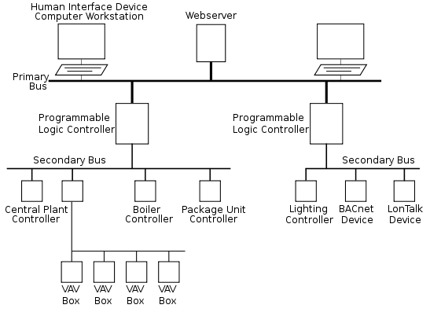
Primer organizacije mreže BMS-a

Slide 11
HVAC sistemi
Grejanje, ventilacija i klimatizacija
Dizajniranje HVAC sistema je grana mašinskog inženjeringa, bazirana na termodinamici, mehanici fluida i razmeni toplotne energije.
Regulišemo - temperaturu
- vlažnost
- pritisak
- sastav vazduha (sadržaj CO₂) unutar određenog prostora, koristeći svež vazduh.

Slide 12
HVAC sistemi
Stari pristup: odvojene jedinice za grejanje, hlađenje i ventilaciju.
Moderan pristup: jedna ili više klima komora po zgradi – tzv. “forced-air system”
Klima komora (eng. Air Handling Unit, AHU) je uređaj koji obrađuje i sprovodi vazduh unutar HVAC sistema.
Obično je povezana sa cevnim ventilacionim sistemom koji sprovodi svež vazduh ka prostorijama i povratni vazduh od prostorija.

Slide 13
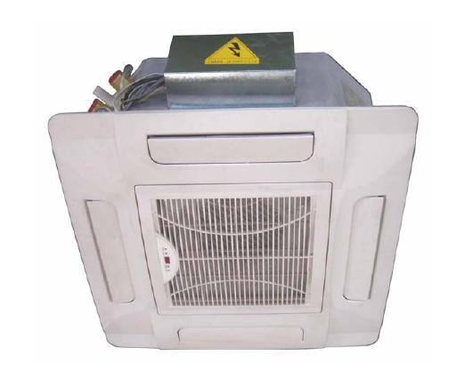
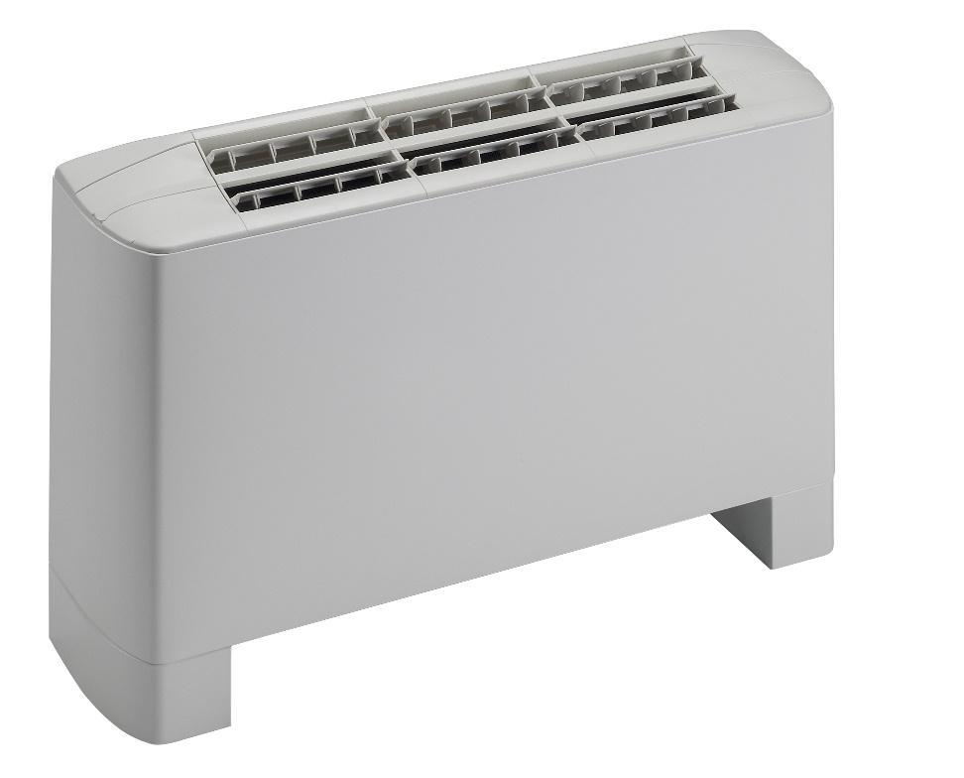
HVAC sistemi
Fan-coil jedinice imaju istu ulogu kao i klima komore,
samo su manjih dimenzija i koriste se lokalno. Mogu
biti plafonske, podne, parapetne.

Slide 14
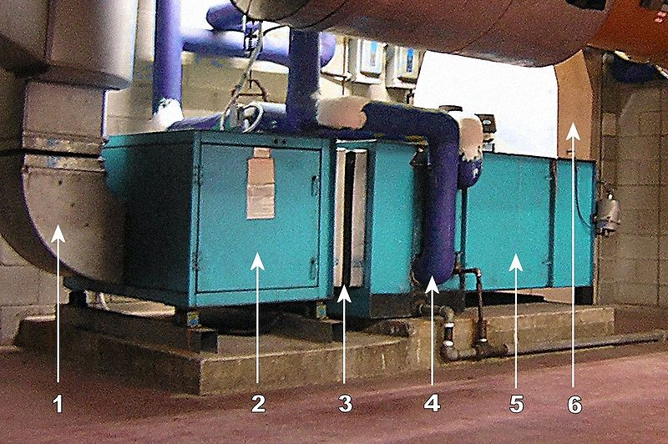
Klima komora sa označenim delovima
1 – Dovod pripremljenog vazduha 2 – Ventilator
3 – Izolator vibracija 4 – Grejač i/ili hladnjak
5 – Filteri 6 – Mešač svežeg i povratnog vazduha

Slide 15
Klima komore
Komponente:
- Dovod svežeg vazduha
- Filteri
- Izmenjivači toplote (grejač i hladnjak)
- Ovlaživač vazduha
- Mešač vazduha
- Ventilator
- Rekuperator
- Kontroler
- Izolator vibracija i prigušivač buke
- Odvod pripremljenog vazduha

Slide 16
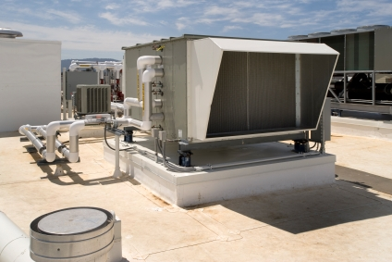
Klima komora na krovu zgrade
Ovaj oblik klima komore je dizajniran za spoljašnju upotrebu (eng. Rooftop packaged unit - RTU)

Slide 17
Klima komore
Filteri
Nalaze se ispred ostale opreme u klima komori, da bi oprema ostala nekontaminirana.
Iz vazduha se ukljanja prašina, dim, buđ, polen, bakterije – čestice, kao i određeni gasovi – hemijska filtracija.
Metode fitracije su zaustavljanje, presretanje, difuzija, jonizacija, apsorpcija.
Ređaju se po klasama filtracije, od najgrubljih prema finijim i skupljim vrećastim filterima.
Efikasnost filtera se ocenjuje MERV ocenom (eng. Minimum efficiency reporting value), uspostavljenom od strane Američkog društva inženjera za grejanje, hlađenje i klimatizaciju (ASHRAE).

Slide 18
Klima komore
Filteri
Dozvoljeni sastav vazduha unutar zgrada je tačno propisan standardima (Evropa: CEN/TC 243 – “Čiste sobe”) - tačno definisana dozvoljena izloženost mikrobiološkim i hemijskim kontaminantima.
Dokazano je da su čestice čiji je prečnik manji od 2.5 mikrona odgovorne za oboljenja (naš respiratorni sistem ih ne ukloni filtracijom).
Veća MERV ocena – efikasniji filter
Najefikasniji filteri (MERV > 17) se koriste u farmaceutskoj i elektronskoj industriji (u salama za proizvodnju).
MERV od 16 je neophodan u hirurškim salama i određenim bolničkim sobama.

Slide 19
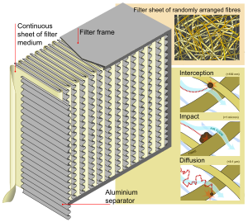
Klima komore
Filteri
HEPA (eng. High-Efficiency Particulate Arresting) filter je visoko efikasan filter koji uklanja oko 99% čestica čiji je prečnik oko 0.3 mikrometara.
Ovaj filter je veoma redak u klima komorama zbog velikog pada pritiska koji uzrokuje njegova veoma gusta membrana, zato se on primenjuje lokalno.

Slide 20
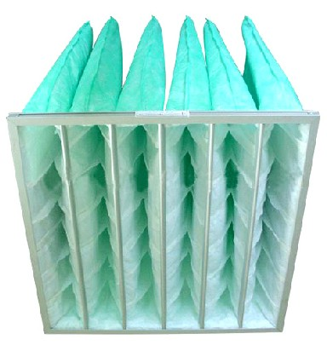
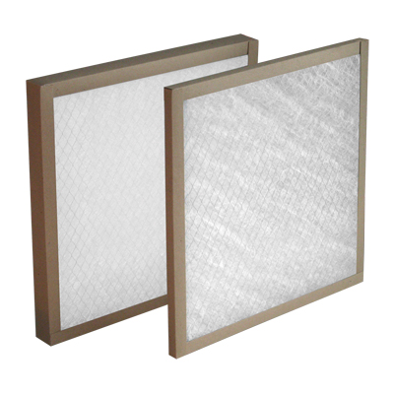
Klima komore
Filteri

Slide 21
Klima komore
Izmenjivači toplote: Grejači i hladnjaci
Prvi tip – Indirektno grejanje i hlađenje preko namotaja (prvenstveno bakrenih) kroz koje protiče topla ili hladna voda, koja se zagreva ili hladi u postrojenju van ili unutar zgrade.
Drugi tip – Direktno grejanje otporničkim grejačima
Treći tip – Toplotne pumpe (i grejanje i hlađenje)
Četvrti tip – Hlađenje isparavanjem vode
Peti tip – Hlađenje (posredstvom freona)

Slide 22
Klima komore
Izmenjivači toplote: Grejanje
Prvi tip – indirektno grejanje vazduha putem ugrejane vode/pare
Parni kotlovi (sa vatrenim cevima ili električni bojler) nalaze se u toplotnim podstanicama zgrade
Glavni energenti - fosilna goriva ili struja

Slide 23
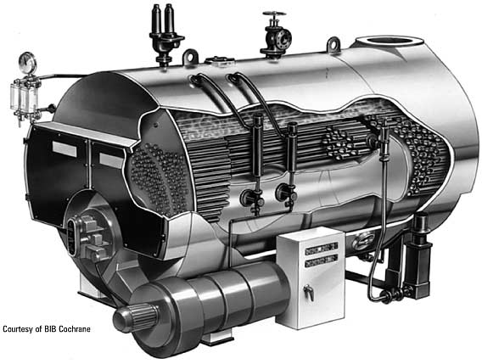
Savremeni parni kotao

Slide 24
Klima komore
Izmenjivači toplote: Hlađenje
Čiler – uklanjanje toplote iz tečnosti
Hladna tečnost cirkuliše iz čilera prema klima komori i nazad u čiler na dohlađivanje.
Načini funkcionisanja - kompresijom pare (rashladne tečnosti)
- apsorpcijom
Rashladna tečnost (npr. freon) – u tečnom stanju je hladna i prima toplotu, isparava i postaje gas. Kompresor je greje dodatno, tako da kada ode u kondenzator, predaje toplotu okolini i postaje opet tečnost. Ekspanzioni ventil smanjuje pritisak, time hladeći tečnost, čime je ciklus završen.

Slide 25
Čiler
Rashladna tečnost u vidu ugrejane pare ulazi u kondenzator, gde predaje toplotu okolini, i izlazi kao ohlađena tečnost.

Slide 26
Klima komore
Izmenjivači toplote - Hlađenje isparavanjem vode
U suvim klimama, gde je pored hlađenja potrebno povećati vlažnost vazduha.
Toplotu ulaznog vazuha koristimo za isparavanje vode, samim tim hladimo vazduh.

Slide 27
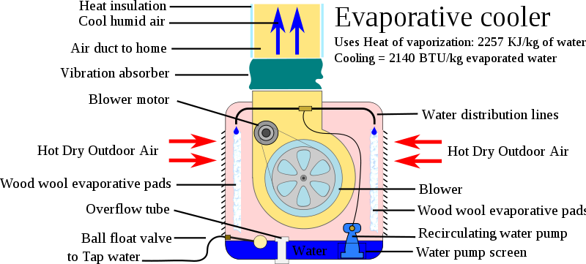
Klima komore
Izmenjivači toplote - Hlađenje isparavanjem vode

Slide 28
Klima komore
Vlaženje vazduha
Često je neophodno u hladnijim klimama, gde se vazduh zbog grejanja isušuje.
Može se vršiti ispavaranjem, direktnim dovođenjem pare iz kotla u tok vazduha, direktnim dovođenjem finih kapljica vode u tok vazduha, ultrazvučno, ili preko vlažnog medijuma.
Relativna vlažnost vazduha u sredini u kojoj borave ljudi treba da se održava između 30 i 50%, veličine iznad toga uzrokuju sredinu koja pogoduje buđi i grinjama.

Slide 29
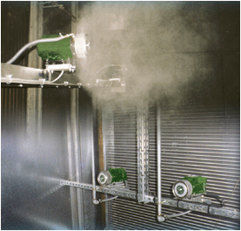
Klima komore
Vlaženje

Slide 30
Klima komore
Mešanje vazduha
Pod određenim uslovima je dozvoljeno mešanje svežeg spoljnjeg vazduha sa unutrašnjim recirkulisanim vazduhom.
Efikasnost u postizanju željene temperature
Prostor za mešanje vazduha ima kontrolisane klapne koje doziraju količine ulaznog, recirkulisanog i izlaznog vazduha.

Slide 31
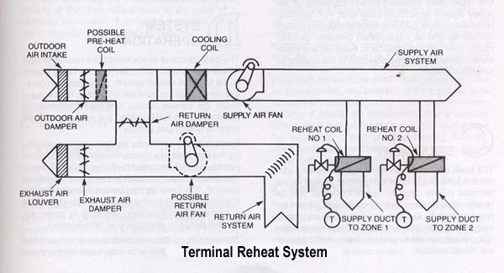
Klima komore
Mešanje vazduha

Slide 32
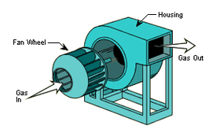
Klima komore
Ventilator
Najčešće se koristi centrifugalni ventilator.
Razlika u pritiscima veoma mala.

Slide 33
Klima komore
Ventilator
Napajanje preko AC motora u kombinaciji sa frekventnim regulatorom ili DC motora, zbog potrebe za raznim brzinama rada.
Moguće i bez regulacije brzine obrtanja ventilatora, sa klapnama dovodnog i odvodnog vazduha.

Slide 34
Klima komore
Razmenjivači toplote
Rekuperator, termalni točak, namotaj (toplotna cev) ili igla čija je uloga da prikupi toplotu vazduha koji izlazi iz sistema.
Razni oblici – razni kojeficijenti efikasnosti povratka toplote.

Slide 35
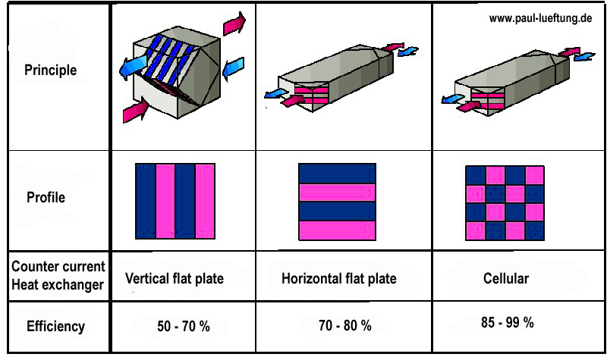
Klima komore
Rekuperator

Slide 36
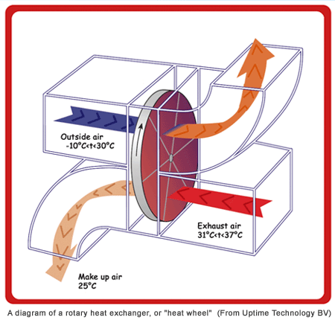
Klima komore
Termalni točak, može efikasno smanjivati vlažnost vazduha, zadržavajući paru.

Slide 37
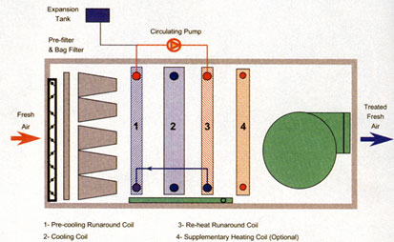
Klima komore
Run around coil

Slide 38
Klima komore
Kontrola klima komore
Senzori, aktuatori, motori, kontroleri
Regulišemo: - protok vazduha (obično maseni [kg/s])
- temperaturu pripremljenog vazduha
- kvalitet vazduha
- vlažnost vazduha

Slide 39
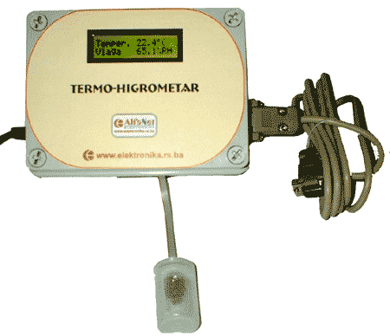
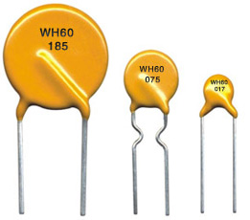
Klima komore
Senzori
Analogni ulazi sa - termistora ili otporničkih termometara
- manometara, piezometara,
elektromagnetnih ili kapacitivnih sezora pritiska
- higrometra (senzor vlažnosti)

Slide 40
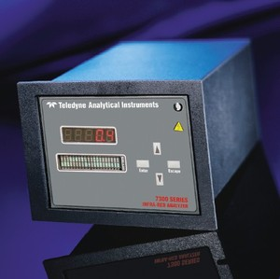
Klima komore
Senzori
Merenje koncentracije CO₂ u vazduhu
Hemijski ili spektroskopski infracrveni senzor
Hemijski senzori mogu imati vrlo male dimenzije, ali su slabe pouzdanosti
Nedisperzivni infracrveni senzor (NDIR) je dugotrajniji i skuplji

Slide 41
Klima komore
Kontroleri
PLC – najbrži, ali 2 do 3 puta skuplji od System/Network kontrolera koji može da opslužuje jednostavnije klima komore.
PLC zastupljen u vrhunskim aplikacijama u zgradama gde je neophodna ozbiljna kontrola (farmacija, elektronska industrija, bolnice)
Postoje i TU kontroleri (eng. Terminal Unit), koji su pre-programirani i opslužuju obično jednu klima komoru.

Slide 42
Klima komore
Tipovi klima komora
Prema protoku vazduha:
- sa konstantnim protokom vazduha
- sa promenljivim protokom vazduha
U zavisnosti od broja odvojenih zona koje opslužuju:
- jednozonske
- višezonske

Slide 43
Klima komore
Sa konstantnim protokom vazduha
Tzv. CAV sistemi (eng. Constant Air Volume)
Ove klima komore izdaju vazduh promenljive temperature, ali konstantnog protoka.
Obično postoje 2 cevovoda – jedan za hladan i jedan za topao vazduh.
Varijante sa dve klima komore, ili jednom klima komorom koja naizmenično hladi i greje vazduh.
Lakši dizajn i upravljanje, ali manja energetska efikasnost od sistema sa promenljivim protokom vazduha.
Većina stambenih klima komora su ovakvi sistemi sa on/off upravljanjem.

Slide 44
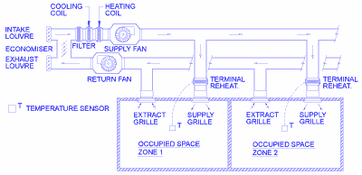
Klima komore
Sa konstantnim protokom vazduha

Slide 45
Klima komore
Sa konstantnim protokom vazduha
Uglavnom su jednozonski, ali ako se dodaju elementi dodatnog zagrevanja može biti višezonska.
Mane:
- vazduh se stalno doprema, čak i kada je temperatura odgovarajuća
- vibracije od stalnog rada ventilatora
Prednosti:
- čuva pritisak u prostoriji
- dobro za velike sale, koje nemaju ograničenja za dovod vazduha

Slide 46
Klima komore
Sa promenljivim protokom vazduha
Tzv. VAV sistemi (Variable Air Volume)
Količina vazduha koju ubacujemo je promenljiva
Ventilator mora imati više brzina obrtanja – regulacija
Pri niskim brzinama vršimo reset ventilacije – napredna strategija
Razne varijante ventilacionih sistema unutar prostorija, da bismo obezbedili efikasno mešanje vazduha – više ulaznih mesta, više mesta pored opreme koja zahteva određenu temperaturu, itd.

Slide 47
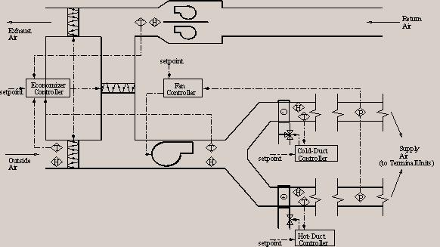
Klima komore
Sa promenljivim protokom vazduha

Slide 48
Toplotne pumpe
Ime „toplotne pumpe“ je izvedeno od reči toplota i pumpa koje u svom originalnom značenju predstavljaju premeštanje toplotne energije sa jednog prostora na drugi.
Toplotna pumpa je uređaj koji, po definiciji, apsorbuje toplotnu energiju sa jedne lokacije (spoljni izvori energije) i premešta je na drugu lokaciju (objekat koji se greje ili hladi).
Toplotna pumpa koristi energiju 1.vazduha,2. zemlje i 3. podzemnih voda da bi vršila hlađenje ili grejanje vašeg objekta.

Slide 49
Toplotne pumpe
Princip rada
Korišćenje toplotne energije našeg okruženja.
Toplotna pumpa radi na približno istom principu kao i kućni rashladni aparati (npr. frižider i klima). Razlika je samo u smeru u kome se vrši predavanje toplotne energije.
Toplotne pumpe NE proizvode energiju samostalno.

Slide 50
Toplotne pumpe
Evropska unija je napravila normative u kojima se kaže da svi objekti izgrađeni posle 2015-te godine moraju da imaju energetski efikasan sistem grejanja i hlađenja koji se pored sličnih mahom zasniva na geotermalnoj energiji (toplotnim pumpama).

Slide 51
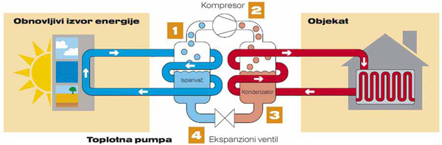
Toplotne pumpe
Praktičan rad
Sistem grejanja toplotnim pumpama sastoji se od izvora toplotne energije, same toplotne pumpe i sistema za distribuiranje i čuvanje toplotne energije.

Slide 52
Toplotne pumpe
Ciklus grejanja:
Toplotna energija koja se uzima iz okoline (obično, temperature se kreću u intervalu +7°C do +14°C) ulazi u isparivač pumpe. U cevi se nalazi gas R407c koji preuzima tu energiju. Ovaj gas zadržava svoje stanje čak i na temperaturama ispod nule.
Gas zatim ulazi u kompresor i podiže se na viši pritisak što dovodi do značajnog povećanja njegove temperature (uglavnom +90-95°C, mada može i više).
Unutar zatvorenog sistema izmenjivač toplote vrši predavanje toplote gasa na sistem za grejanje.
Zahvaljujući predaji toplotne energije gas se vraća na prvobitnu temperaturu koji se zatim dovodi do ekspanzionog suda i ventila, čime se pritisak vraća u početno stanje. Potom se gas vraća u isparivač gde proces počinje ponovo.

Slide 53
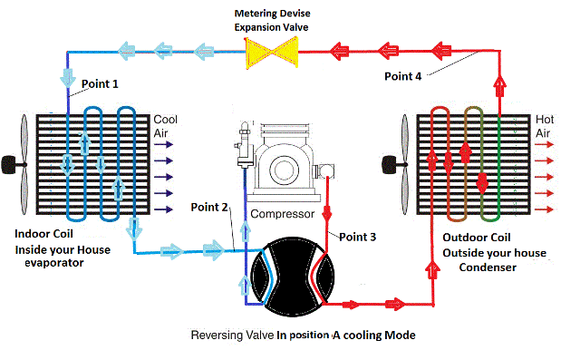
Toplotne pumpe
Ciklus hlađenja

Slide 54
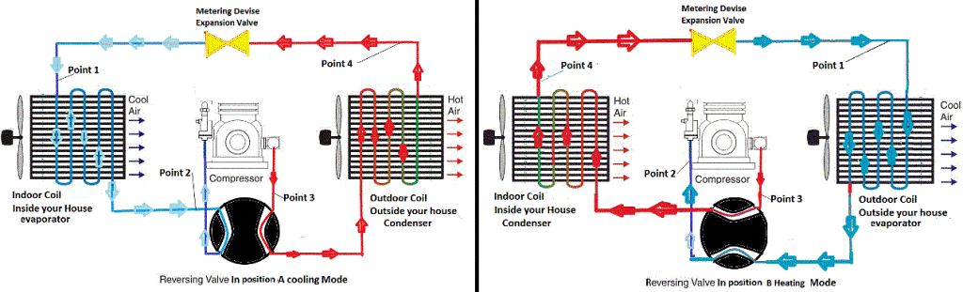
Toplotne pumpe

Slide 55
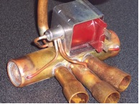
Toplotne pumpe
Ventil za preusmeravanje
Služi za odabir režima rada toplotne pumpe (grejanja ili hlađenja).

Slide 56
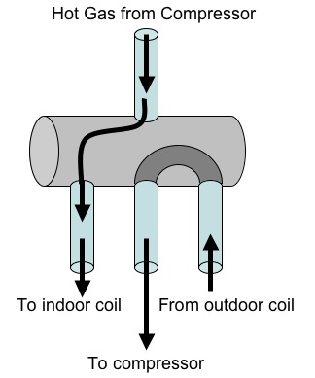
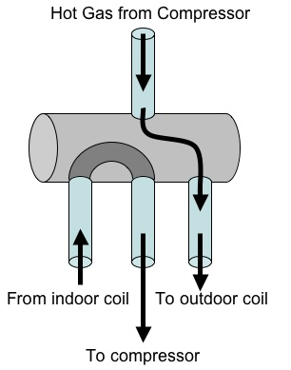
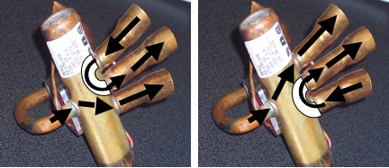
Toplotne pumpe

Slide 57
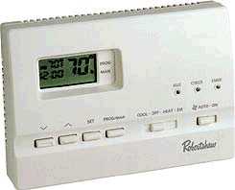
Toplotne pumpe
Termostat

Slide 58
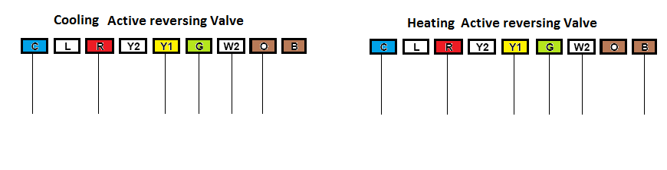
Toplotne pumpe

Slide 59
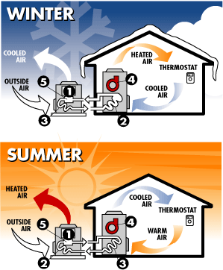
Toplotne pumpe
Energija vazduha
Problem:
1. smanjuju kapacitet padom spoljne temperature u režimu grejanja
2. smanjuju kapacitet povećanjem spoljne temperature u režimu hlađenja.

Slide 60


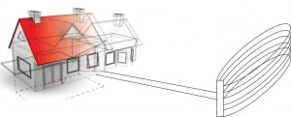
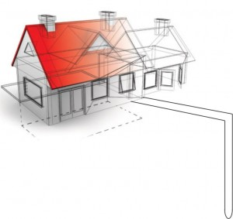
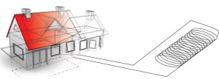
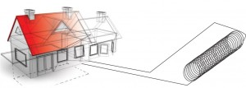
Toplotne pumpe
Energija zemlje
Prema izgledu prostora gde će se vršiti postavljanje kolektora bira se jedan od načina postavljanja sondi:

Slide 61
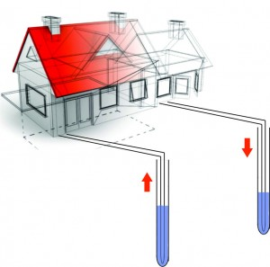
Toplotne pumpe
Energija vode
Voda je srazmerno konstantne temperature u toku cele godine
Ne menjamo nijednu karakteristiku podzemnih voda pri njihovom crpenju.

Slide 62
Toplotne pumpe
Koeficijent učinka COP
Energetska efikasnost toplotnih pumpi se izražava preko koeficijenta učinka (COP). To je odnos između energije koja je uložena i energije koju dobijamo na izlazu, za grejanje ili hlađenje.

Slide 63


Toplotne pumpe
- količina toplote izvučena iz hladnog rezervoara na temperaturi
- količina toplote koja se isporučuje na temperaturi
- rasipanje energije kompresora

Slide 64
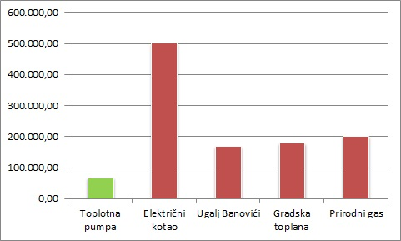
Toplotne pumpe
Toplotna pumpa voda-voda VS svi ostali

